Slide 1
物流金融
Logistics Finance

Slide 2
物流金融（Logistics Finance）
物流金融（Logistics Finance）是指在面向物流业的运营过程，通过应用和开发各种金融产品，有效地组织和调剂物流领域中货币资金的运动。这些资金运动包括发生在物流过程中的各种存款、贷款、投资、信托、租赁、抵押、贴现、保险、有价证券发行与交易，以及金融机构所办理的各类涉及物流业的中间业务等。

Slide 3
供应链金融（Supply chian finance）
供应链金融（Supply chian finance）是指银行围绕核心企业，管理上下游中小企业的资金流和物流，变把握单个企业的不可控风险为供应链企业整体的可控风险，通过立体获取各类信息，将风险控制在最低的金融服务。 银行向客户（核心企业）提供融资和其他结算、理财服务，同时向这些客户的供应商提供贷款及时收达的便利，或者向其分销商提供预付款代付及存货融资服务。（简单地说，就是银行将核心企业和上下游企业联系在一起提供灵活运用的金融产品和服务的一种融资模式。）

Slide 4
供应链金融与物流金融的区别
物流金融是针对物流企业甚至物流产业中的某个企业提供的金融产品。而供应链金融是针对供应链上某个核心企业给予的金融支持，为企业的供应链提供融资一类的服务。

Slide 5
供应链金融与物流金融的区别
服务对象：物流金融是面向所有符合其准入条件的中小企业，不限规模、种类和地域等；而供应链金融是为供应链中的上、下游中小企业及供应链的核心企业提供融资服务。
担保及风险：开展物流金融业务时，中小企业以其自有资源提供担保，融资活动的风险主要由贷款企业产生；供应链金融的担保以核心企业为主，或由核心企业负连带责任，其风险由核心企业及上下游中小企业产生;供应链中的任何一个环节出现问题，将影响整个供应链的安全及贷款的顺利归还，因此操作风险较大。但是，金融机构的贷款收益也会因整条供应链的加入而随之增大。
物流企业的作用：对于物流金融，物流企业作为融资活动的主要运作方，为贷款企业提供融资服务;供应链金融则以金融机构为主，物流企业仅作为金融机构的辅助部门提供物流运作服务。
异地金融机构的合作程度：在融资活动中，物流金融一般仅涉及贷款企业所在地的金融机构;对于供应链金融，由于上、下游企业及核心企业经营和生产的异地化趋势增强，因而涉及多个金融机构间的业务协作及信息共享，同时加大了监管难度。

Slide 6
物流金融基本模式
代收货款:代收货款业务是物流公司为企业（大多为各类邮购公司、电子商务公司、商贸企业、金融机构等）提供传递实物的同时，帮助供方向买方收取现款，然后将货款转交投递企业并从中收取一定比例的费用。代收货款模式是物流金融的初级阶段，从盈利来看，它直接带来的利益属于物流公司，同时厂家和消费者获得的是方便快捷的服务。
垫付货款:垫付货款业务是指当物流公司为发货人承运一批货物时，物流公司首先代提货人预付一半货款；当提货人取货时则交付给物流公司全部货款。为消除垫付货款对物流公司的资金占用，垫付货款还有另一种模式：发货人将货权转移给银行，银行根据市场情况按一定比例提供融资，当提货人向银行偿还货款后，银行向第三方物流企业发出放货指示，将货权还给提货人。此种模式下，物流公司的角色发生了变化，由原来商业信用主体变成了为银行提供货物信息、承担货物运送，协助控制风险的配角。

Slide 7
物流金融基本模式
仓单质押:仓单质押是以仓单为标的物而成立的一种质权。仓单质押作为一种服务项目，为仓储企业拓展服务项目，开展多种经营提供了广阔的舞台，特别是在传统仓储企业向现代物流企业转型的过程中，仓单质押作为一种的业务应该得到广泛应用。

Slide 8
物流金融基本模式
保兑仓（承兑汇票业务）:保兑仓是生产厂家（卖方）、经销商（买方）和银行三方合作，以银行信用为载体，以银行承兑汇票为结算工具，由银行控制提货权，生产厂家受托保管货物并承担对未提货部分的回购担保责任，买方随缴保证金随提货的一种特定票据业务服务模式。

Slide 9
物流金融基本模式
融通仓融资（物流仓单金融）：其基本原理是生产经营企业先以其采购的原材料或产成品作为质押物或反担保品存入融通仓并据此获得协作银行的贷款，然后在其后续生产经营过程中或质押产品销售过程中分阶段还款。第三方物流企业提供质押物品的保管、价值评估、去向监管、信用担保等服务，从而架起银企间资金融通的桥梁。其实质就是将银行不太愿意接受的动产主要是原材料、产成品转变成其乐意接受的动产质押产品，以此作为质押担保品或反担保品进行信贷融资。

Slide 10
物流金融基本模式
物流授信金融：是指金融机构根据物流企业的规模，经营业绩，运营现状，资产负债比例以及信用程度，授予物流企业一定的信贷额度，物流企业直接利用这些信贷额度向相关企业提供灵活的质押贷款业务，由物流企业直接监控质押贷款业务的全过程，金融机构则基本上不参与该质押贷款项目的具体运作。
物流保理： 物流保理业务是基于物流企业为客户提供物流服务并正常完成业务后所产生的应收账款的综合信用服务。以债权人转让其应收账款为前提，由商业银行或商业保理公司提供集应收账款催收、管理、坏账担保及融资于一体的综合性金融服务。

Slide 11
什么是“供应链金融融资模式”
供应链金融因其风控严谨而多层次，因此是最后一片优质资产集中供应的领域，所以必须设计好交易结构，并同时深入而严谨的把握其风控关键点。
供应链金融融资模式本质是基于对供应链结构特点、交易细节的把握，借助核心企业的信用实力或单笔交易的自偿程度与货物流通价值，对供应链单个企业或上下游多个企业提供全面金融服务。
供应链金融并非某一单一的业务或产品，它改变了过去银行等金融机构对单一企业主体的授信模式，而是围绕某“1”家核心企业，从原材料采购，到制成中间及最终产品，最后由销售网络把产品送到消费者手中这一供应链链条，将供应商、制造商、分销商、零售商直到最终用户连成一个整体，全方位地为链条上的“N”个企业提供融资服务，通过相关企业的职能分工与合作，实现整个供应链的不断增值。

Slide 12
供应链金融目前主要的三种模式
应收账款融资模式
指企业为取得运营资金，以卖方与买方签订真实贸易合同产生的应收账款为基础，为卖方提供的，并以合同项下的应收账款作为第一还款来源的融资业务。
基于供应链金融的保兑仓融资模式
是在仓储监管方(物流企业)参与下的保兑仓业务，融资企业、核心企业(卖方)、仓储监管方、银行四方签署“保兑仓”业务合作协议书，仓储监管方提供信用担保，卖方提供回购担保，银行为融资企业开出银行承兑汇票。
融通仓融资模式
指融资人以其存货为质押，并以该存货及其产生的收入作为第一还款来源的融资业务。企业在申请融通仓进行融资时，需要将合法拥有的货物交付银行认定的仓储监管方，只转移货权不转移所有权。在发货以后，银行根据物品的具体情况按一定比例（如60%）为其融资，大大加速了资金的周转。

Slide 13
应收账款融资模式如何运行

Slide 14
应收账款融资模式如何运行
具体到产品，常见的一般有以下四种：
1.央/国企作为支付信用的供应链金融；
2.核心企业作为支付信用的供应链金融；
3.基于融资租赁业务为交易模式，租赁资产应收租金收益权作为支付保障而设计的产品；
4.基于固定物业（仓库、写字楼）租金收取权或应收租金作为支付保障而设计的产品。

Slide 15
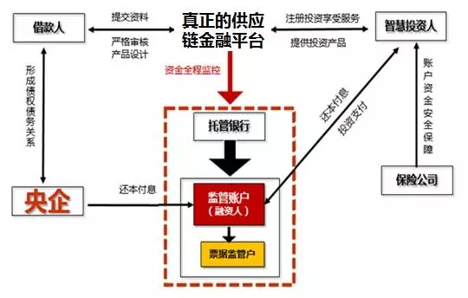
应收账款融资模式的主要产品
一、央/国企作为支付信用的供应链金融
该产品一般交易结构如下：

Slide 16
应收账款融资模式的主要产品
该产品的还款来源有三重保障：
1.中央企业支付信用，
2.融资人承诺回购，
3.第三方资产管理公司回购保障。
这类产品的风控标准关键点是：把控支付核心——央企，包括严格核心央企准入和核心央企动态监测。一般供应链金融平台通过自主研发的央企准入模型，实行定性指标、定量指标相结合的方式严格央企准入标准，从源头控制风险。同时需要自建企业动态跟踪监测系统，通过自主获取信息、公开市场披露信息、媒体报道信息、社交网络信息等，提前预判核心央企信用风险，一旦出现预警，立刻停止新增业务开展。

Slide 17
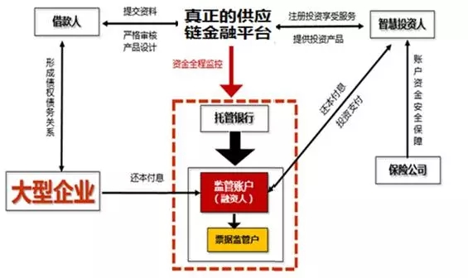
应收账款融资模式的主要产品
二、核心企业作为支付信用的供应链金融
该产品一般交易结构如下：

Slide 18
应收账款融资模式的主要产品
该产品的还款保障来源也是三重：
1.大型企业支付信用，
2.融资人承诺回购，
3.第三方资产管理公司回购保障。
这类产品的风控标准关键点是筛选并监控支付核心——大型企业，包括严格大型企业准入和核心大型企业动态监测。供应链金融平台在提供融资之前，先通过自主研发的大型企业准入模型，实行定性指标、定量指标相结合的方式严格大型企业准入标准，从源头控制风险。贷后，供应链金融平台自建企业动态跟踪监测系统，通过自主获取信息、公开市场披露信息、媒体报道信息、社交网络信息等，提前预判核心大型企业的信用风险，一旦出现预警，立刻停止新增业务开展。

Slide 19
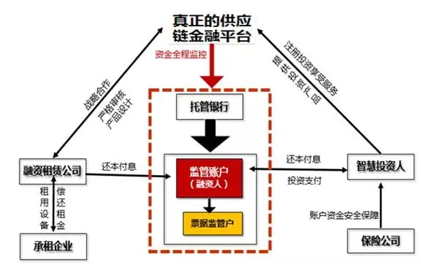
应收账款融资模式的主要产品
三、基于融资租赁业务为交易模式，租赁资产应收租金收益权作为支付保障而设计的产品
该产品一般交易结构如下：

Slide 20
应收账款融资模式的主要产品
该产品由于涉及交易方比较多，产品结构上有五重还款来源保障：
1.承租企业支付信用，
2.担保企业保证支付，
3.承租企业实际控制人连带责任保证支付，
4.融资人（融资租赁公司）不可撤销回购担保，
5.第三方资产管理公司回购保障。
这类产品的风控标准关键点除了把控承租企业和担保企业外，还需要贷前严格融资租赁公司准入和贷后对融资租赁公司动态监测。供应链金融平台通过自主研发的融资租赁公司准入模型，实行定性指标、定量指标相结合的方式严格融资租赁公司的准入标准，从源头控制风险。贷后，平台自建企业动态跟踪监测系统，通过密切跟踪关注发行租赁公司及基础资产承租人的主要的财务数据、生产运营管理机制、企业征信等情况，进行系统性的定期风险量化分析，提前预判融资租赁企业、承租企业的信用风险，一旦出现预警，立刻停止新增业务开展。

Slide 21
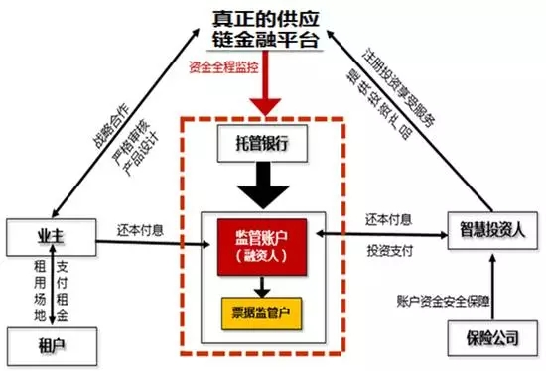
应收账款融资模式的主要产品
四、基于固定物业（仓库、写字楼）租金收取权，商业写字楼的应收租金作为支付保障而设计的产品。
该产品一般交易结构如下：

Slide 22
应收账款融资模式的主要产品
该产品的还款来源保障有三重：
1.租户支付信用、
2.业主保证支付
3.第三方资产管理公司回购保障，涉及到租户、业务和第三方资产管理公司。
这类产品的风控标准关键点是严格物业公司的准入和动态监测租户、出租地段。平台一般通过自主研发的物业公司准入模型，实行定性指标、定量指标相结合的方式深入研究业主的租后管理机制和房产的所有权属等事宜，严格业主的准入标准，从源头控制风险。贷后，平台自建租户动态跟踪监测系统，通过深入研究租户的企业性质、网点布局规划、租户的征信情况以及出租地段出租率等进行系统性的风险量化分析，提前预判融租户的信用风险，一旦出现预警，立刻停止业务开展。

Slide 23
代收货款产生的原因
1、商户之间彼此不信任，代收货款应运而生；
2、乡镇货主不太会使用银行业务；
3、物流公司有手续费与流动资金（一般情况下物流公司收取货款的2%-5%作为手续费），可利用资金的时间差能赚取利润

Slide 24
代收货款市场之痛
跑路与被跑路
诚信危机加剧

Slide 25
跑路与“被跑路”物流公司案例
2015年部分跑路物流公司：
长宁达发物流、银川双盛物流（已落网）、海南海口“阿举货运”物流、河南郑州誉润物流、郑州飞云货运、河南传奇物流、河南东捷物流、济南信维物流公司、济南金鑫货运、西安太子物流、 冠达物流【军联物流园】、荣盛物流【天源物流园】、 山峰物流【军联物流园】、中发物流【金海汇物流园】、一科物流【金海汇物流园】、光辉物流【金兰物流园号 千川物流【金兰物流园】、鲁丰物流【林丰物流园】、三兴源物流【林丰物流园】、鹏翔物流【金海汇物流园】、恒达物流【军联物流园】、联发物流【金海汇物流园】、腾达物流【军联物流园】

Slide 26
被跑路或被哄抢案例：
2014年7月（济南滨河物流园）济南桃园物流公司被哄抢；
2015年（济南滨河物流园）来源物流谣言事件；
2015年济南军建货运被哄抢事件；
2015年陕西朝阳物流被哄抢事件；
2016年郑州东顺物流被哄抢事件；
2016年12月10日河南中通运输有限公司被谣传跑路事件（公安机关在调查和协调）；
王恒建自杀事件：2015年1月27日，临沂北方货运部（经营锦州、黑山专线）经理王恒建因为合作点黑山出现问题，对方拖欠54.7万元代收货款拒付，在尝试多种方式索要无果，又面临客户上门要钱的困境时，他以一斤白酒，一瓶百草枯农药，结束了自已年轻的生命。

Slide 27
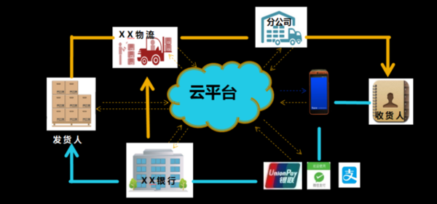
E-COD 是一个物流代收货款移动支付平台，连接银行、第三方支付公司、物流企业、货主、买家和运输管理系统（TMS），帮助货主、买家快速结清账款，缩短账期。

Slide 28
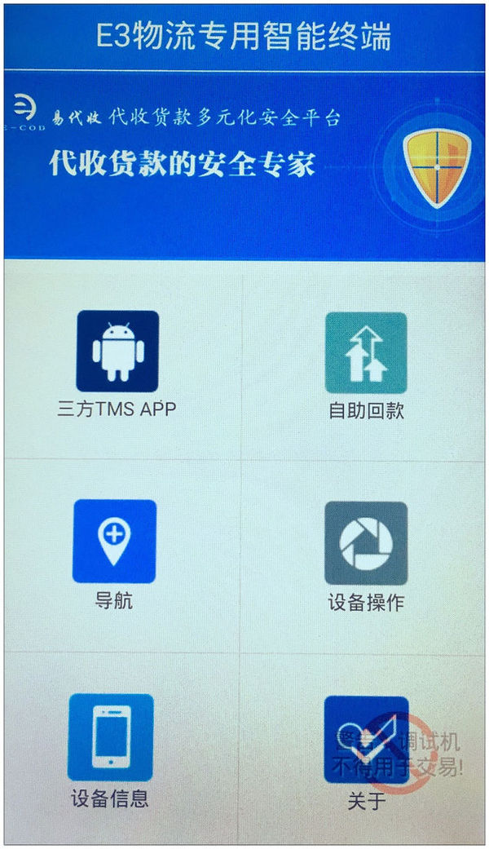
E-COD基本业务流程
E-COD将结款操作设置在智能终端机上(终端中内置打印机可打印订单单据)，供物流公司携带使用，货物抵达目的地时，买家可使用终端机现场支付。物流公司确认送达后，系统发送确认信息至金融机构，机构负责打款。
系统后台对接金融服务机构（银行、第三方支付机构等），TMS以第三方App的形式呈现在终端机上，物流企业可直接在终端机使用TMS。
E-COD智能终端系统界面

Slide 29
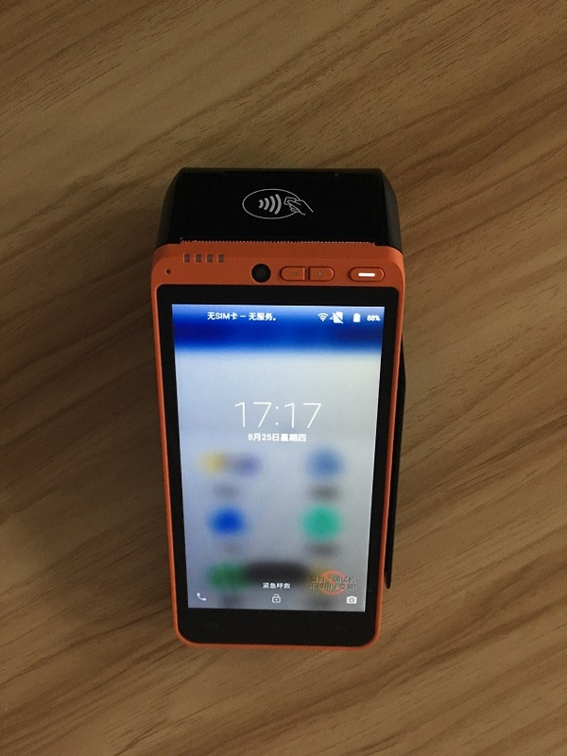
E-COD的优点
●支付货款时，买家通过物流公司手中的智能终端直接付款，付款延迟接近0。
●一笔物流订单对应一笔支付款项，账目更明晰，支付操作也更加规范。
右图：E-COD智能终端实体机样式

Slide 30
感 谢

